Slide 1
Práctica 6
División celular:
mitosis en raíz de cebolla
Clic para avanzar
Perla Urquidez Bejarano
Erick Jose Ponce Manjarrez

Slide 2

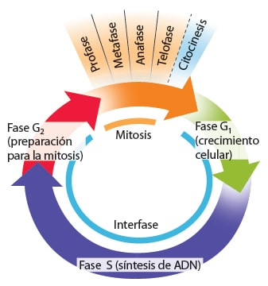

Introducción
El ciclo celular es la base para la reproducción de los organismos.
Su función no es solamente originar nuevas células sino asegurar que el proceso se realice en forma debida y con la regulación adecuada.
Un ciclo celular típico se da en dos fases gigantes que son: la interfase que se divide en tres fases: G1, S y G2 y la mitosis que se divide en profase, prometafase, metafase, anafase, telofase y citocinesis.
Figura 1.- Ciclo celular.
(Alberts et al., 2010)

Slide 3
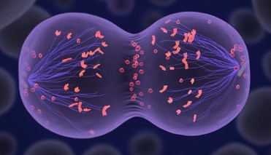
Introducción
.
Dentro del ciclo celular, la mitosis es la etapa durante la cual una célula da origen a dos células hijas con igual dotación de cromosomas.
En organismos unicelulares es un mecanismo de reproducción
En organismos multicelulares es una forma de producir células somáticas
Figura 2.- División celular por mitosis.

Slide 4
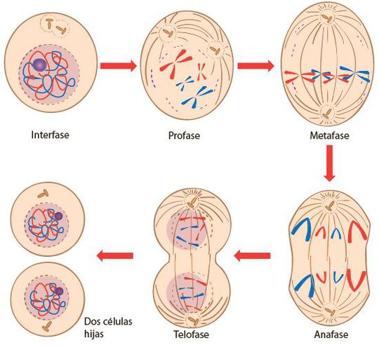
Introducción
Fases de la mitosis
Aunque la mitosis es un proceso continuo, para su estudio se divide en diferentes etapas consecutivas de acuerdo a los cambios morfológicos que va experimentando la célula:
Interfase
Profase
Metafase
Anafase
Telofase
Citocinesis
(Solomon, 2013)
Figura 3.- Fases de la mitosis.

Slide 5
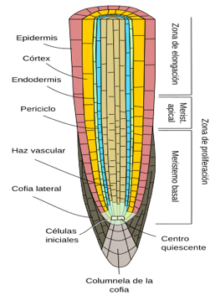
Introducción
Figura 4.- Meristemo apical de una raíz primaria.
Meristemos
En las plantas superiores el proceso de formación de nuevas células ocurre en regiones de crecimiento conocidos como los meristemos.
Son grupos de células indiferenciadas responsables del crecimiento permanente debido a que tienen una alta capacidad de división celular y posteriormente pueden diferenciarse en una gran variedad de tipos celulares.
Las célula de los meristemos apicales de la raíz se encuentran en continua divisón.
(Truskina y Vernoux, 2018)

Slide 6

Identificar las etapas de la mitosis y los principales cambios morfológicos que se presentan durante este proceso, en células meristémicas de raíces de cebolla (Allium cepa).

Slide 7
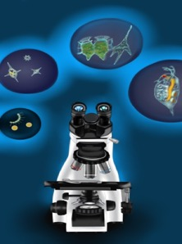

Procedimiento
Con un clic en la siguiente imagen se desplegará el modelo interactivo de un microscopio, podrás elegir entre una variedad de preparaciones.
Al seleccionar una muestra, identificar las características correspondientes a cada fase de la mitosis

Slide 8
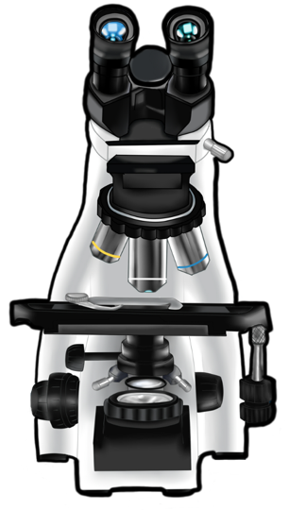

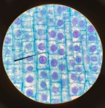
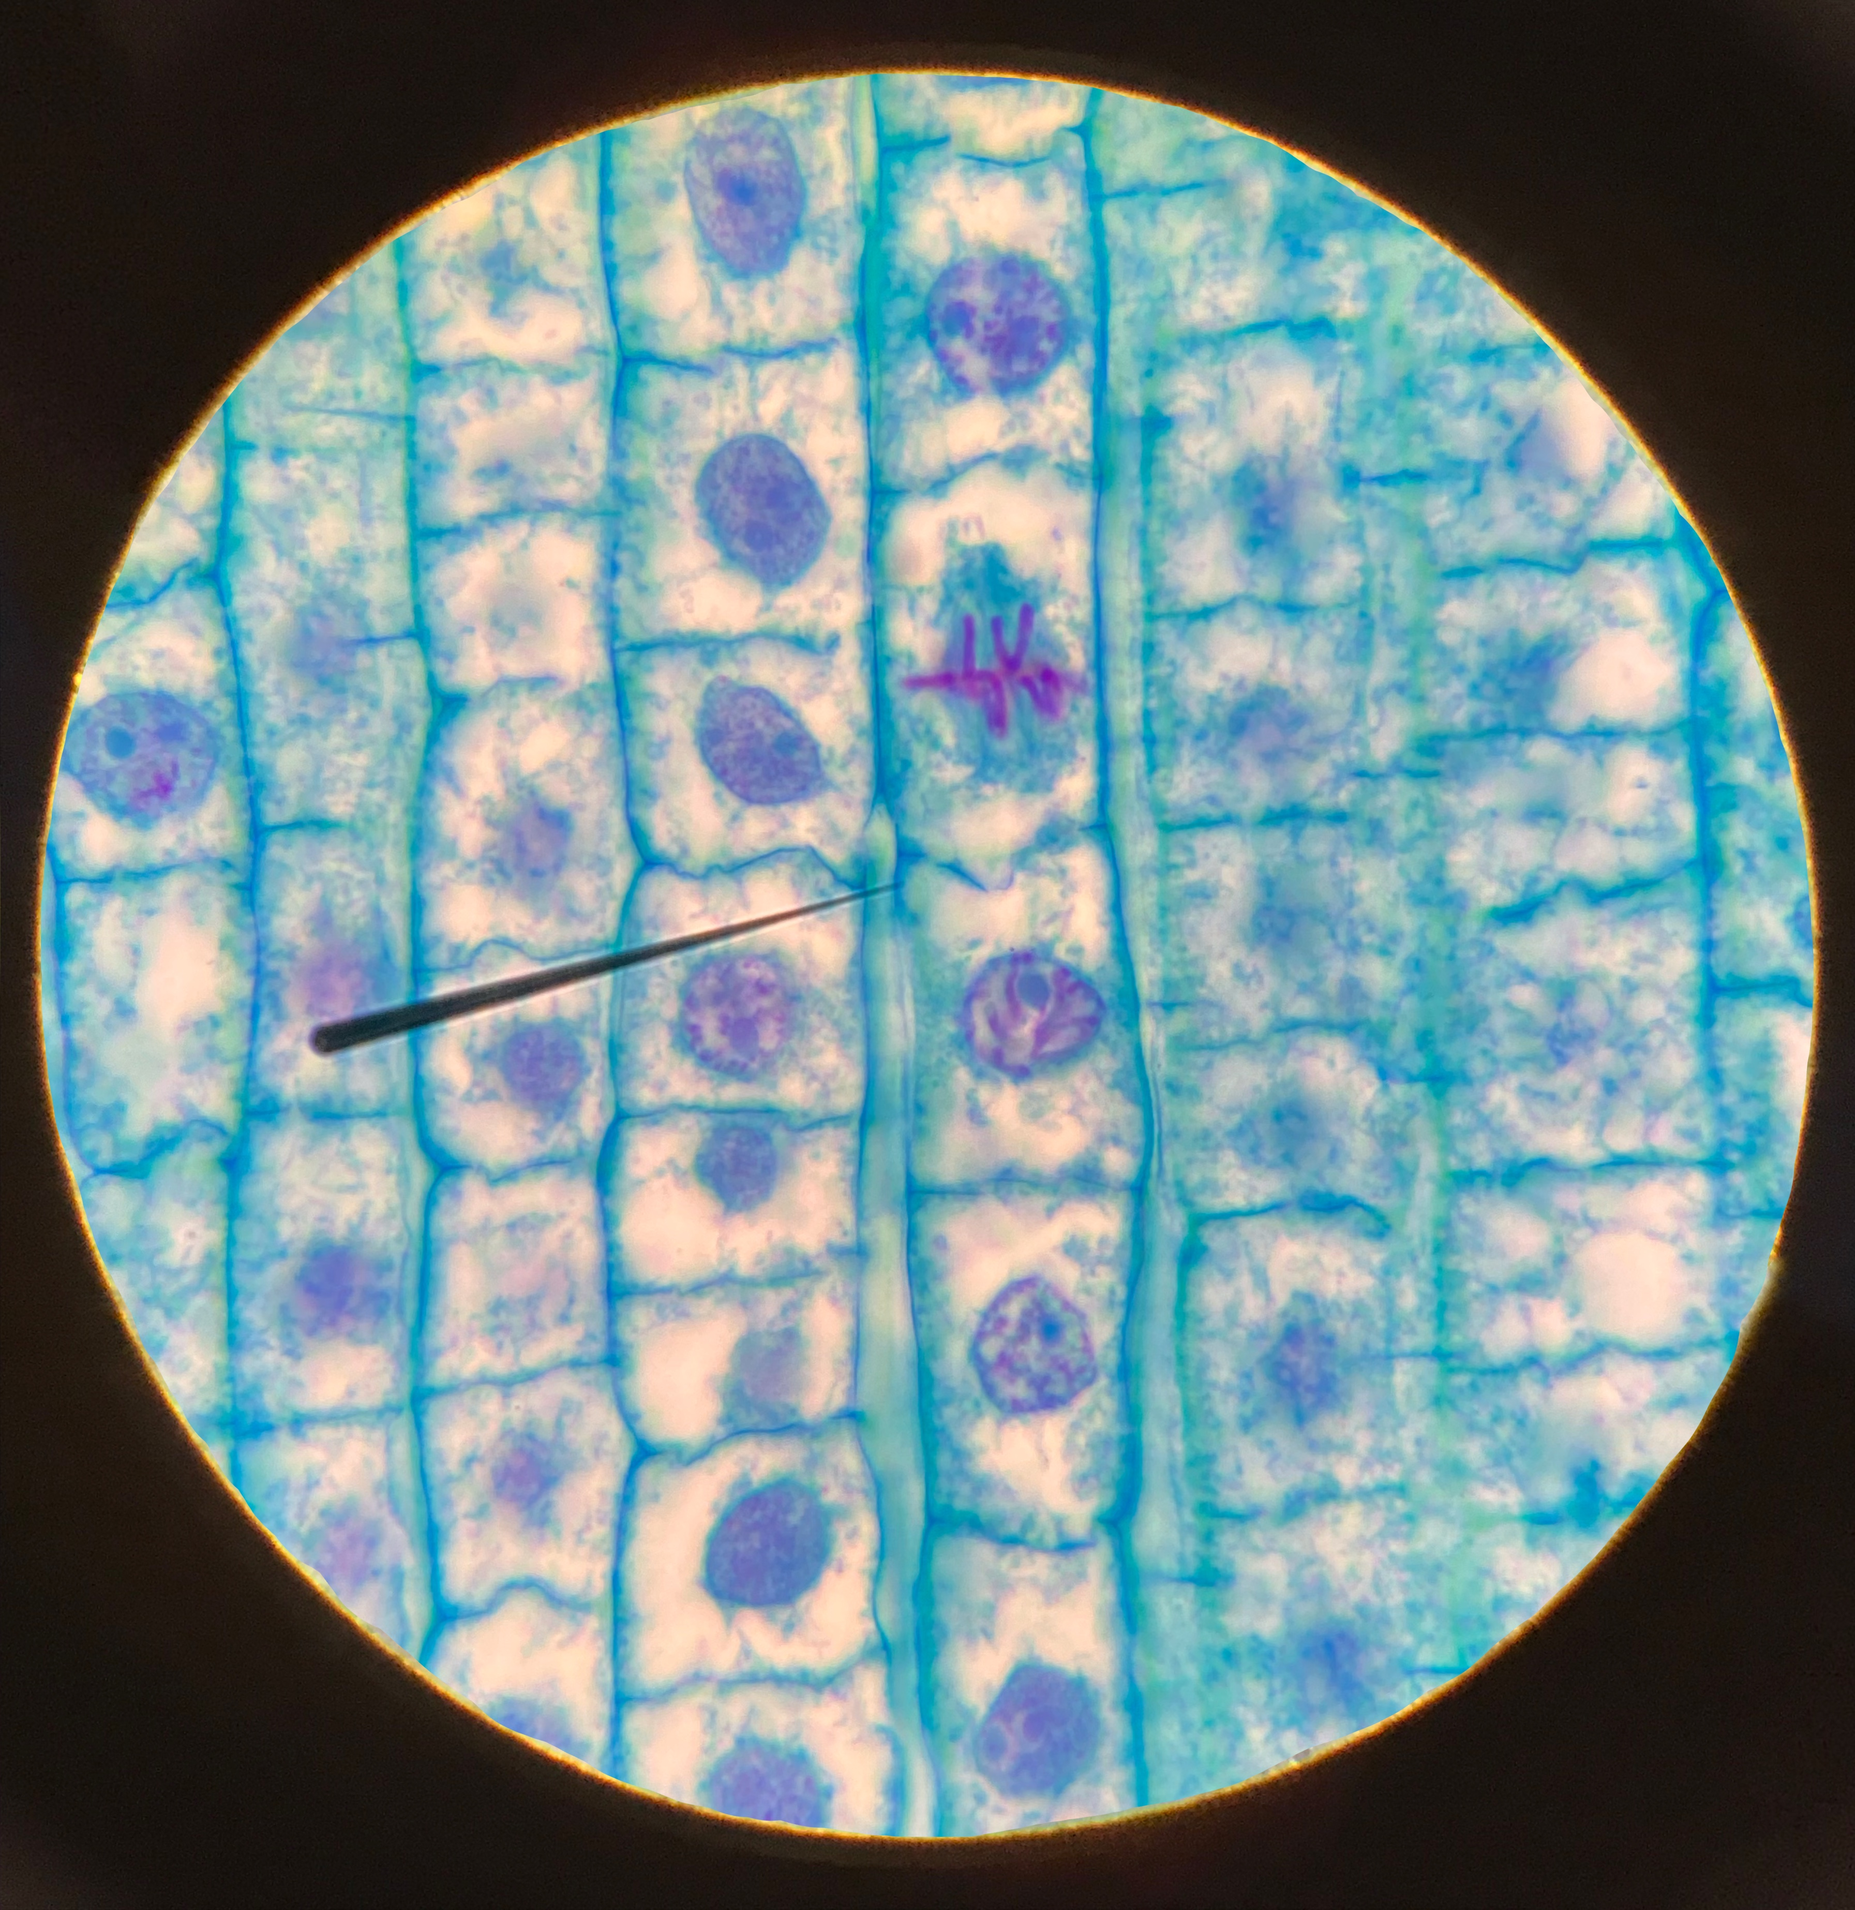
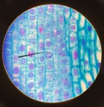
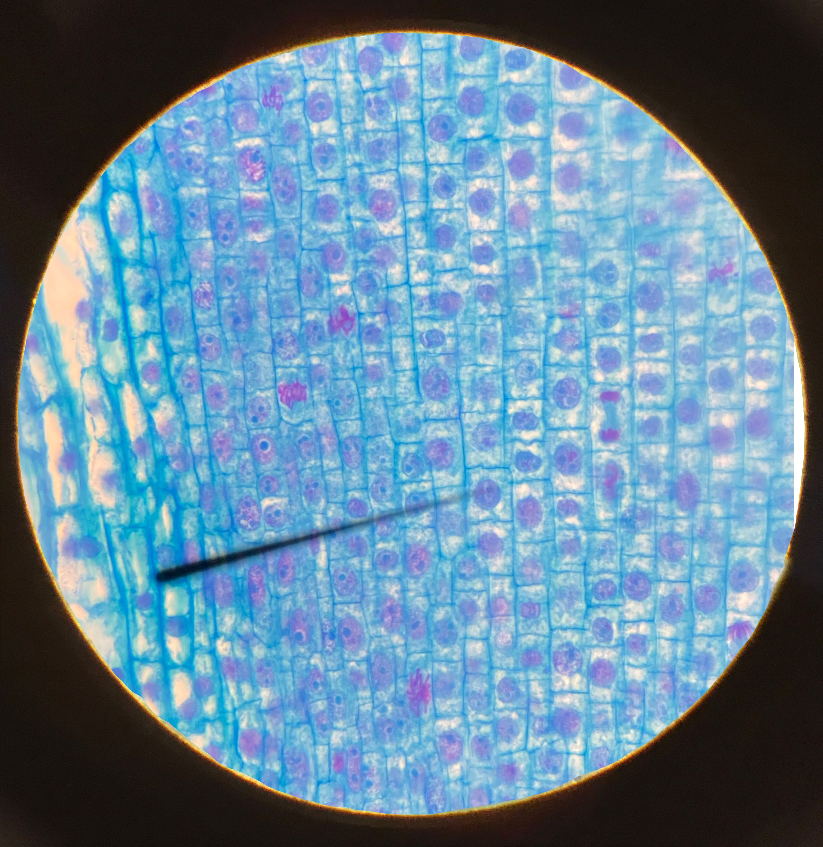
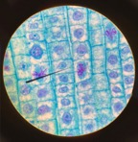
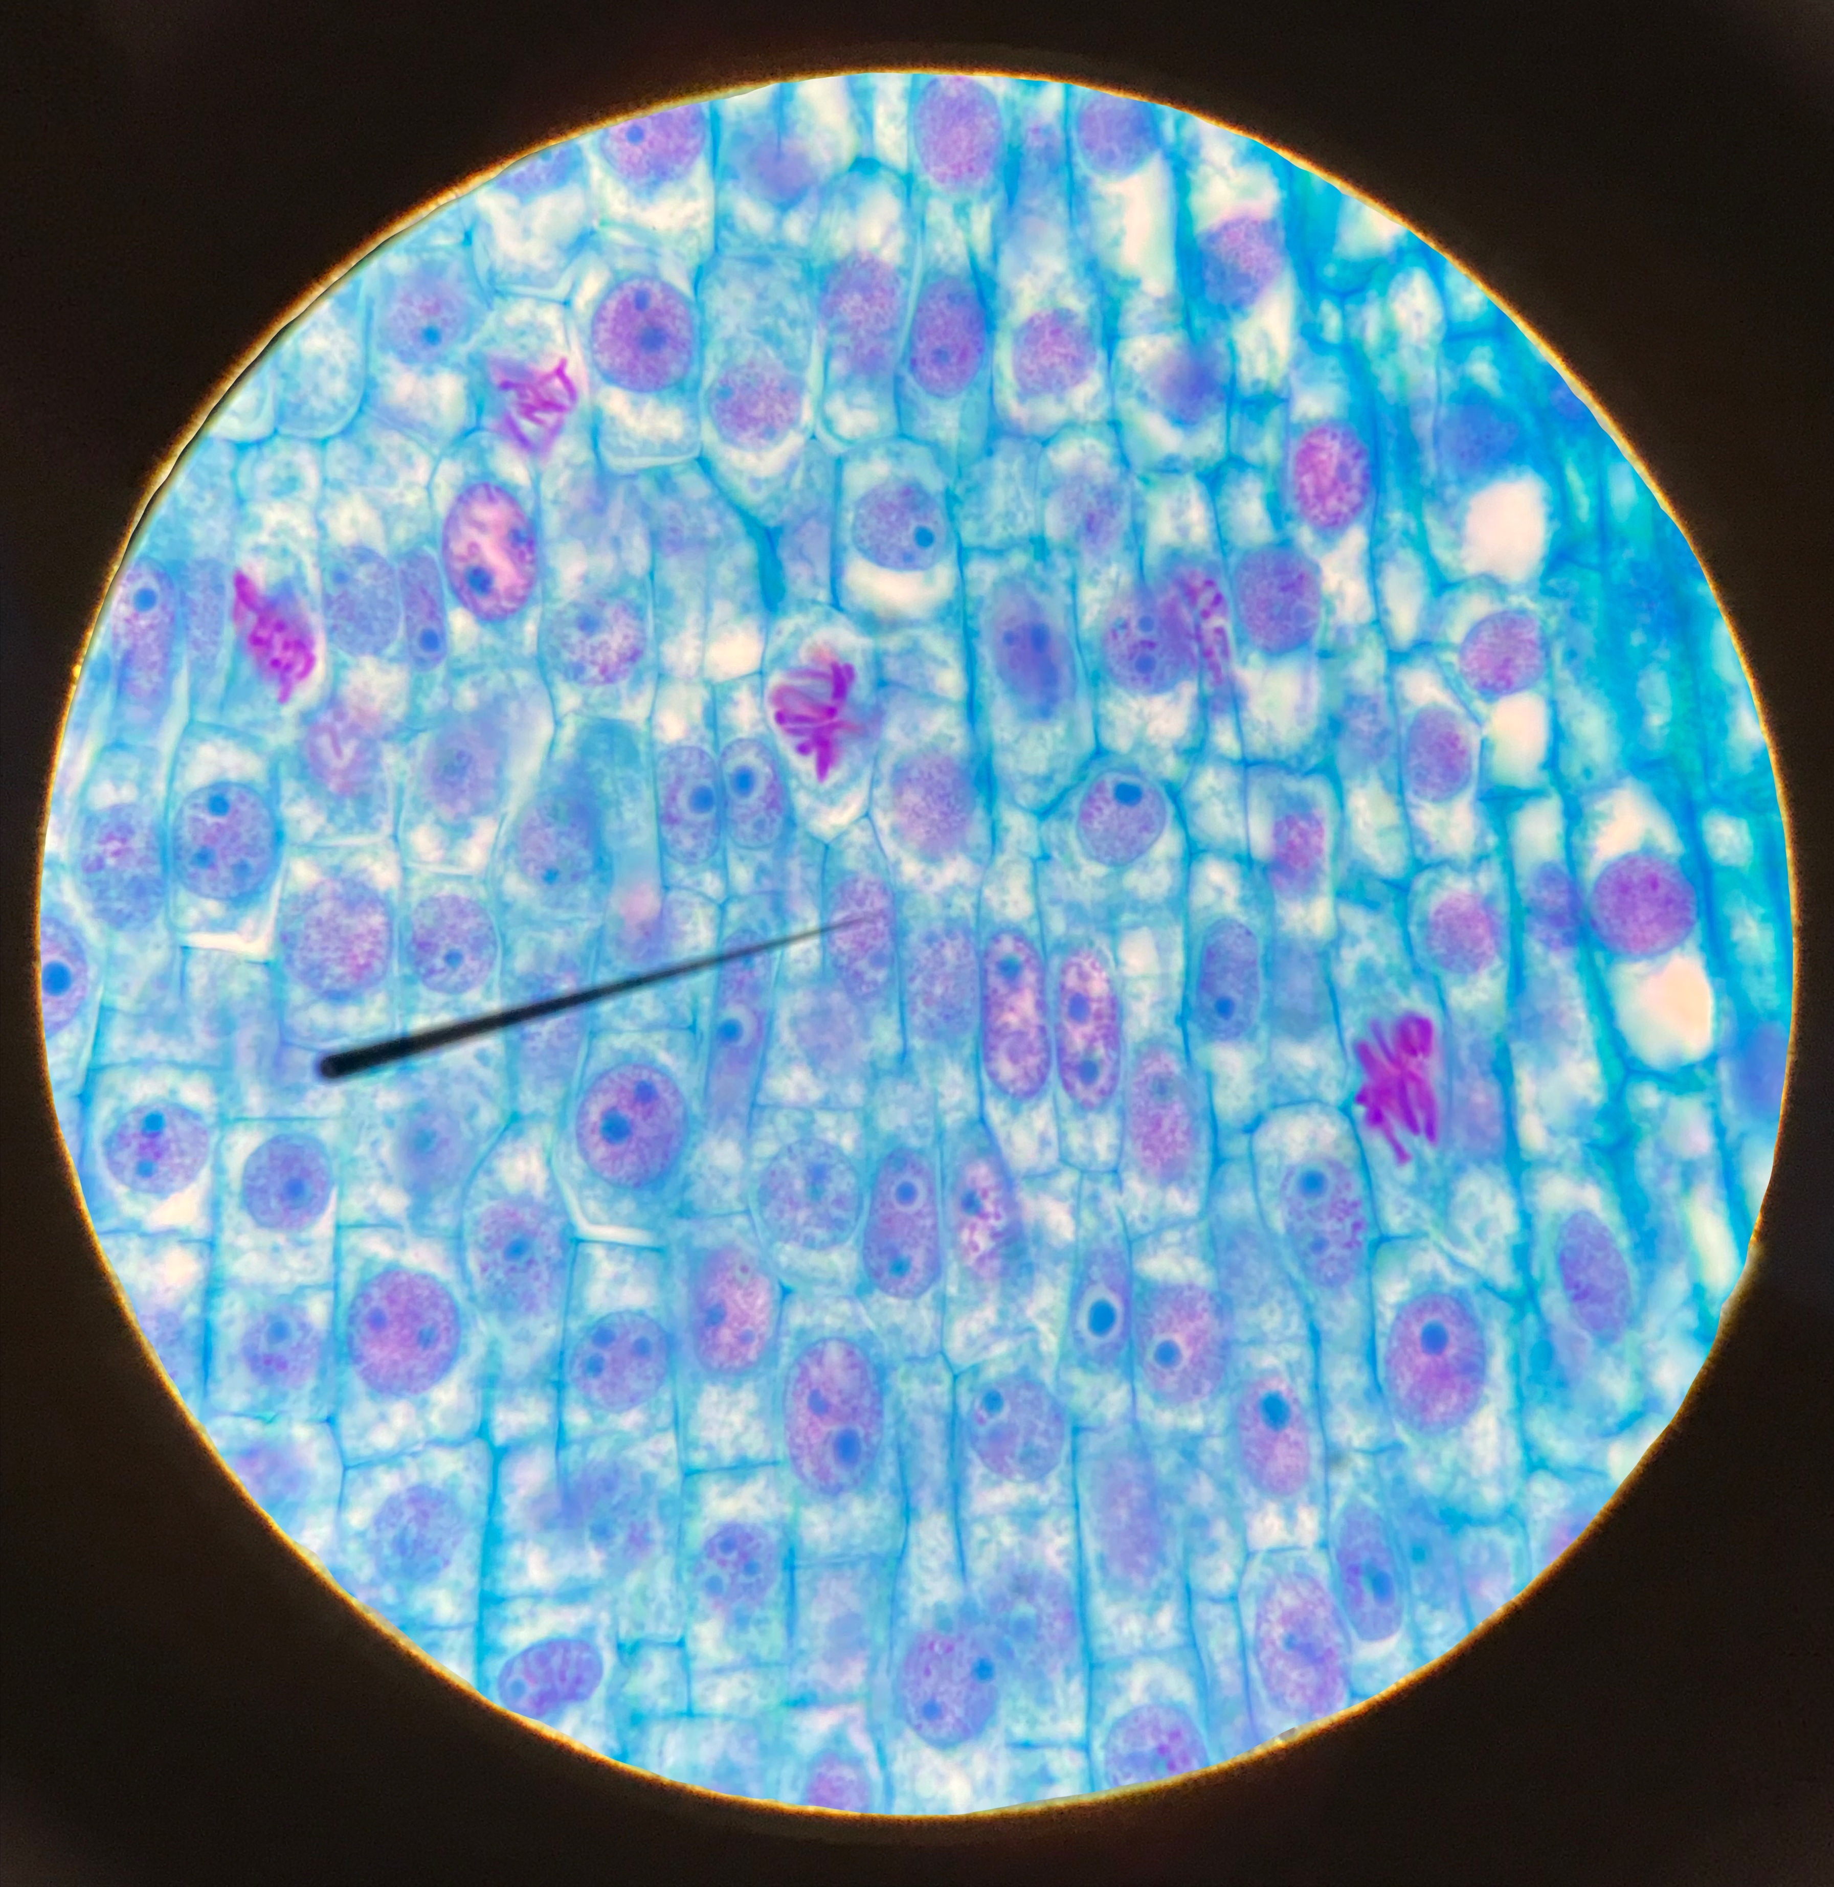
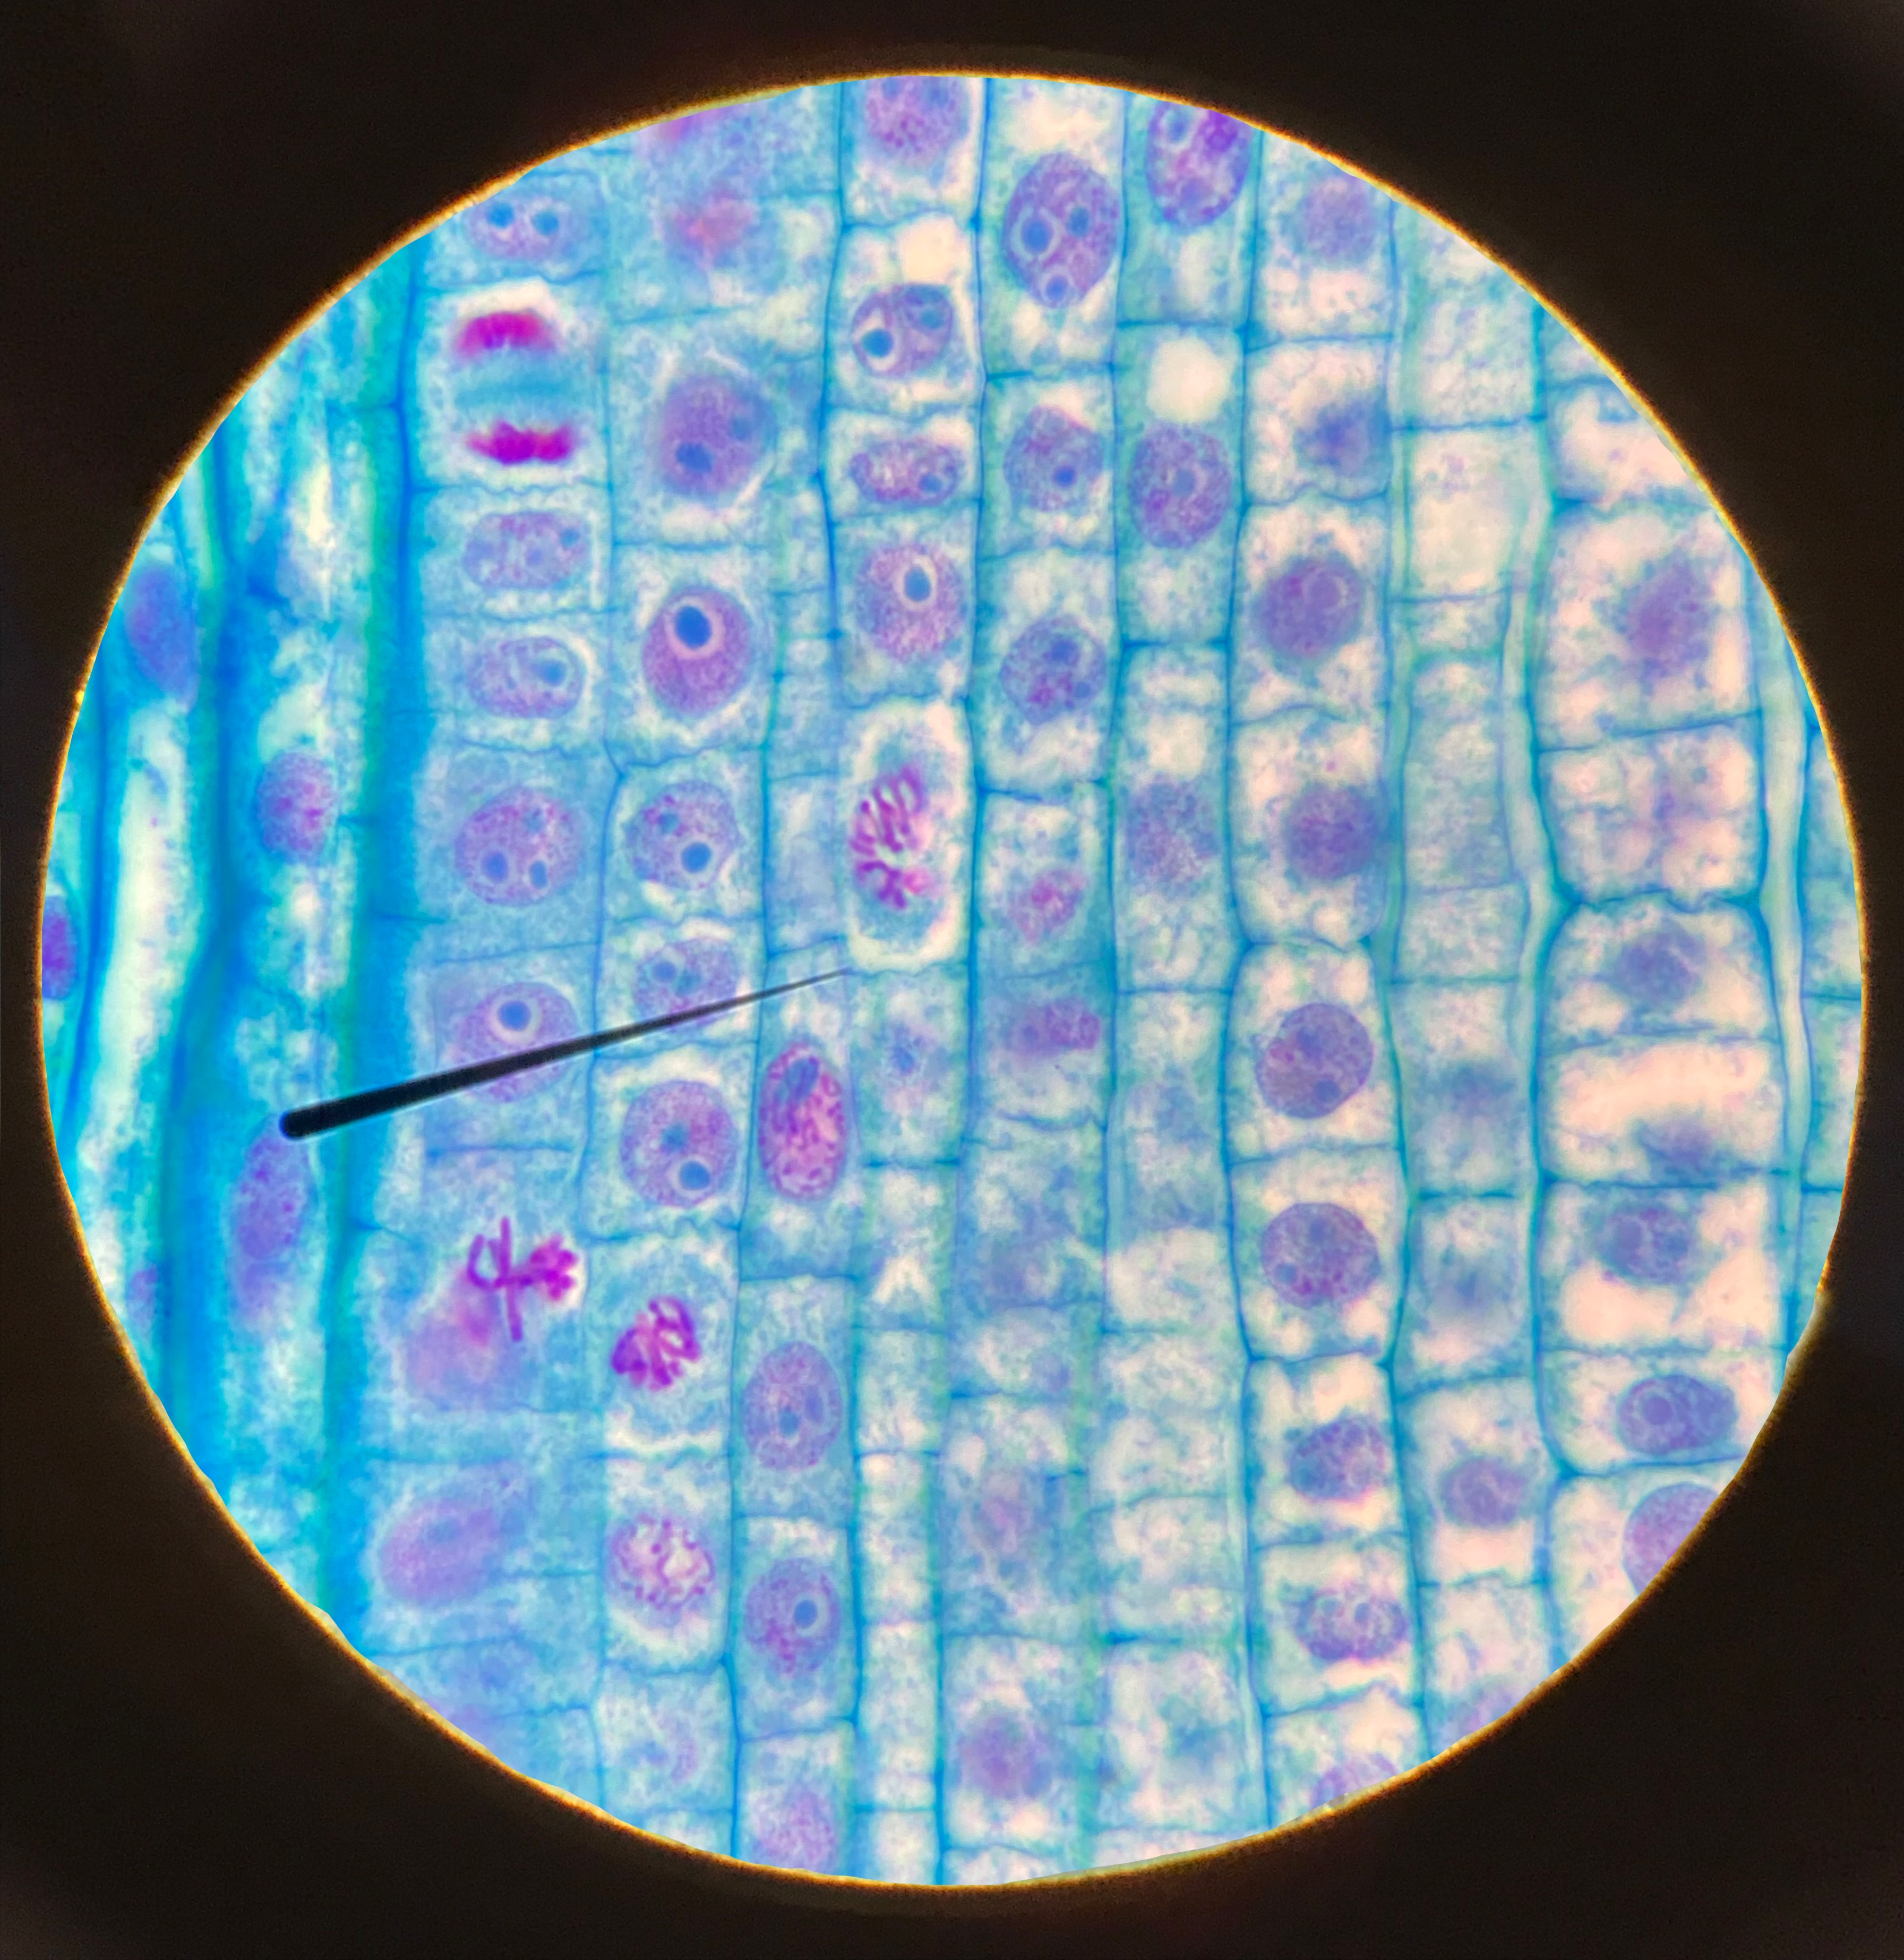
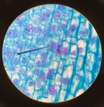
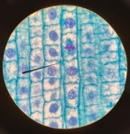
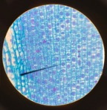
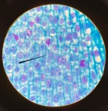
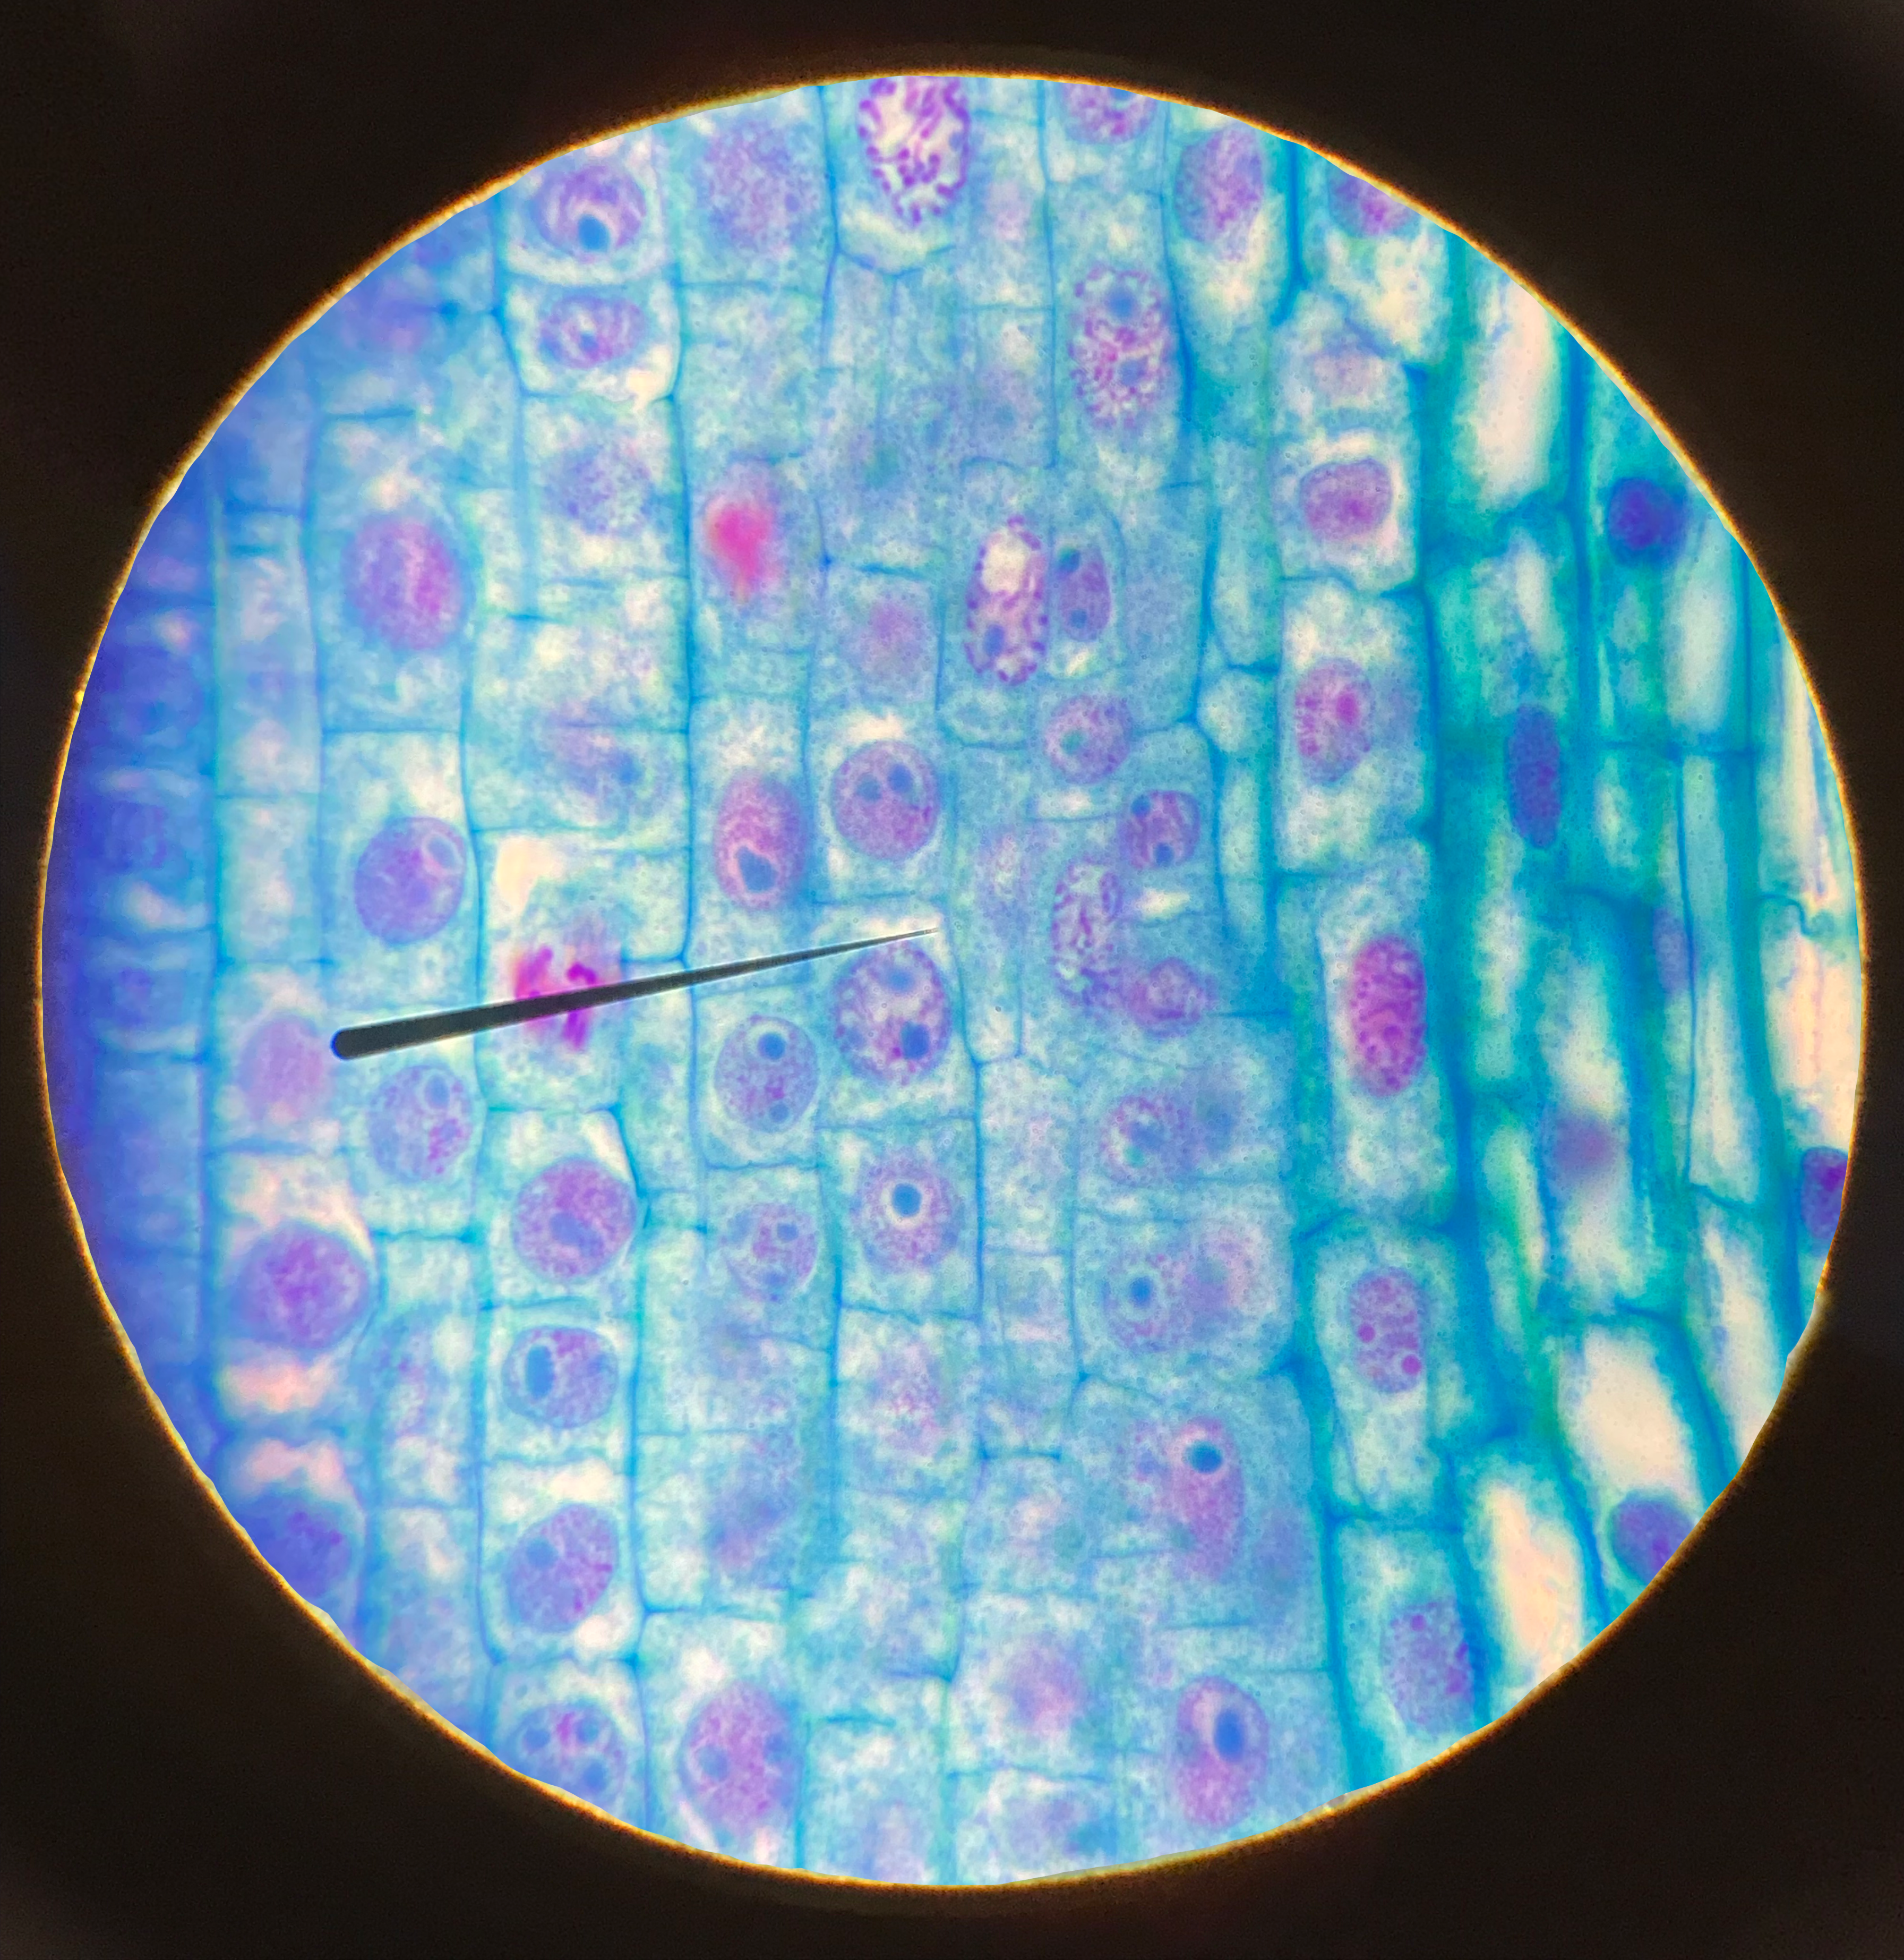
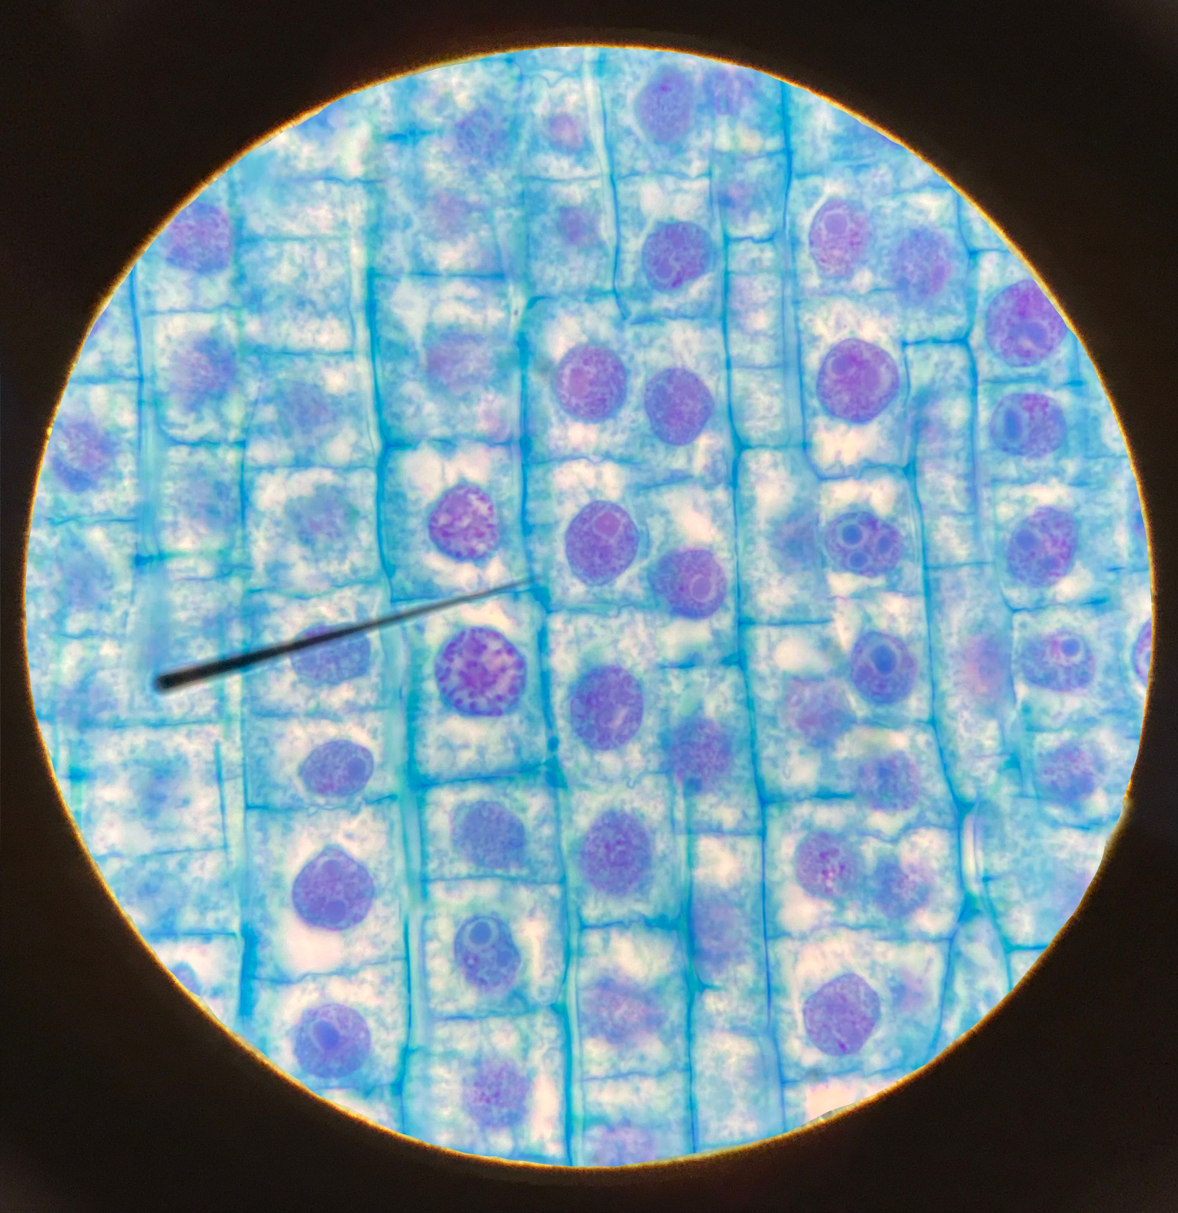

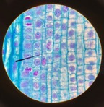
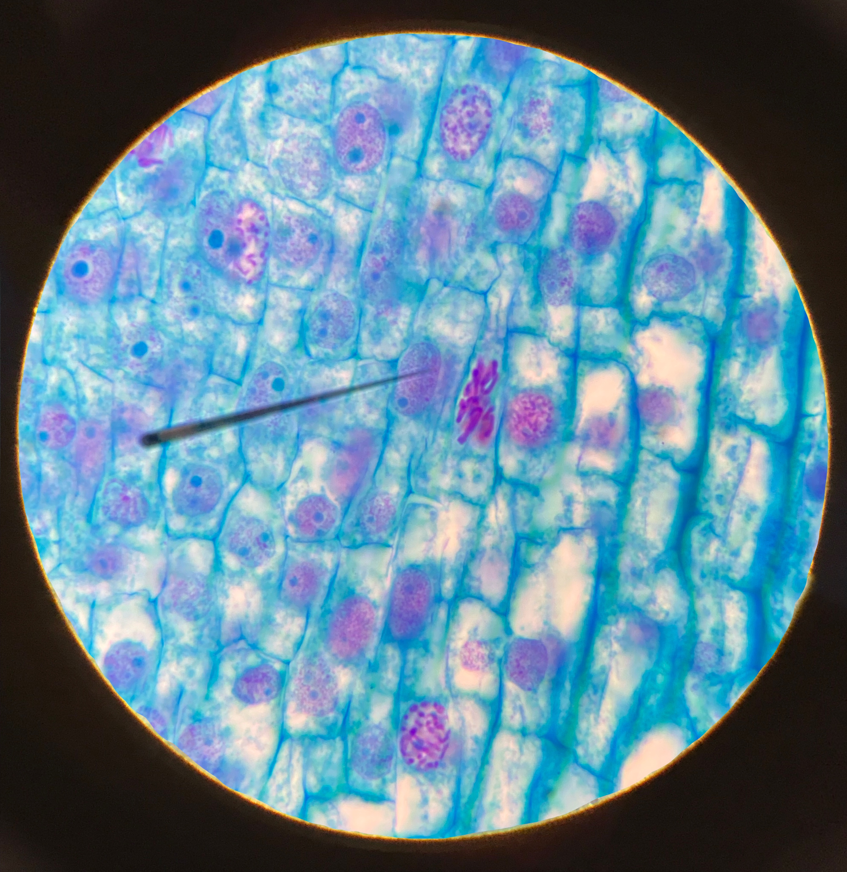
Muestras
1
2
3
4
5
6
7
8
Clic en el boton rojo para apagar microscopio

Slide 9



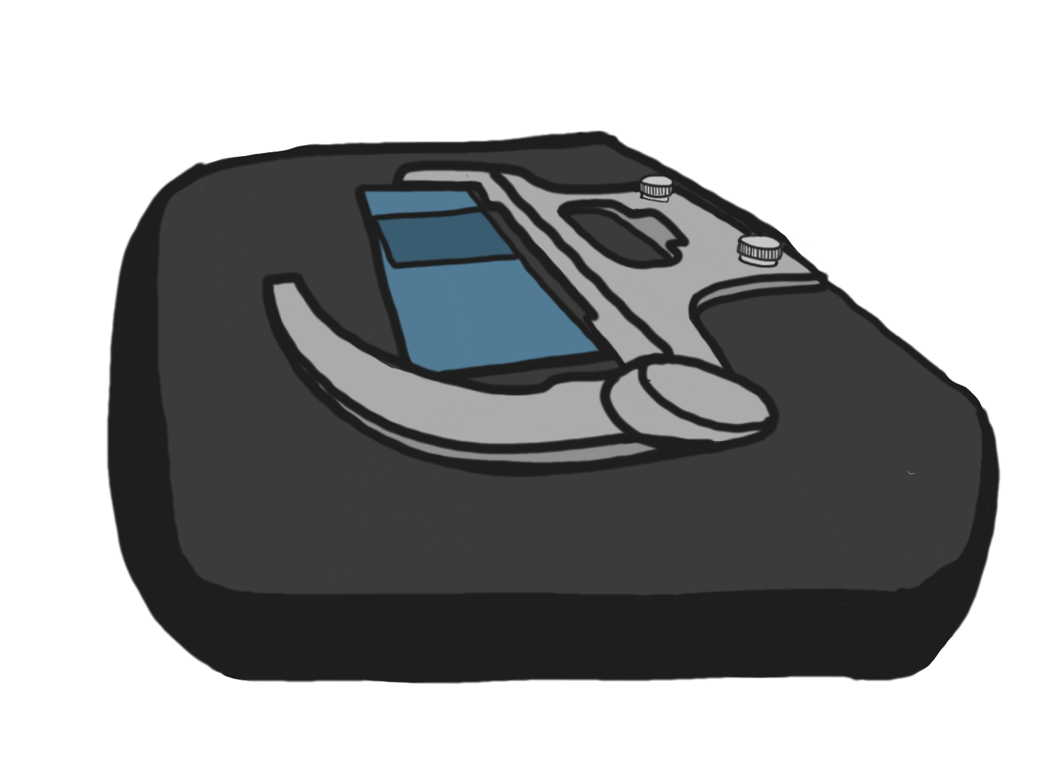

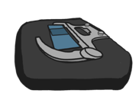
Raíz de cebolla (Allium cepa)
40 x
Clic en la platina para cambiar la preparación
Clic en la platina para cambiar la preparación

Slide 10

Raíz de cebolla (Allium cepa)
100 x
Clic en la platina para cambiar la preparación
Clic en la platina para cambiar la preparación

Slide 11
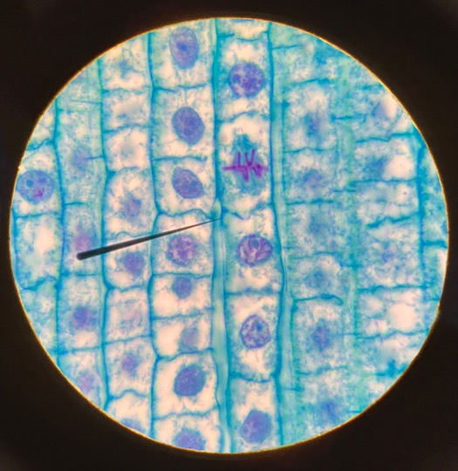
Raíz de cebolla (Allium cepa)
100 x
Clic en la platina para cambiar la preparación
Clic en la platina para cambiar la preparación

Slide 12

Raíz de cebolla (Allium cepa)
100 x
Clic en la platina para cambiar la preparación
Clic en la platina para cambiar la preparación

Slide 13

Raíz de cebolla (Allium cepa)
100 x
Clic en la platina para cambiar la preparación
Clic en la platina para cambiar la preparación

Slide 14
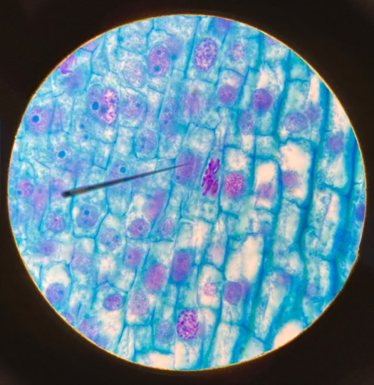
Raíz de cebolla (Allium cepa)
100 x
Clic en la platina para cambiar la preparación
Clic en la platina para cambiar la preparación

Slide 15
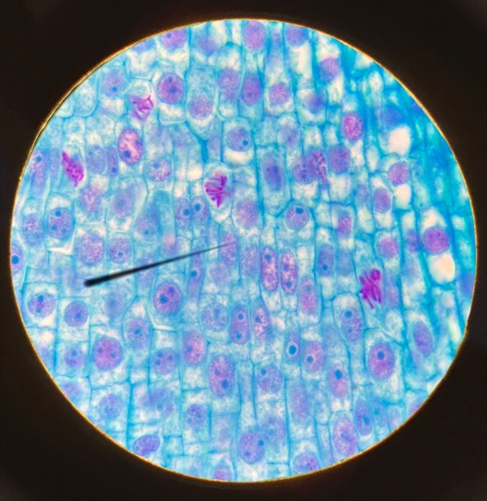
Raíz de cebolla (Allium cepa)
100 x
Clic en la platina para cambiar la preparación
Clic en la platina para cambiar la preparación

Slide 16

Raíz de cebolla (Allium cepa)
100 x
Clic en la platina para cambiar la preparación
Clic en la platina para cambiar la preparación

Slide 17



¡Gracias por realizar el ejercicio!
Volver a
realizar el
ejercicio:
Da clic en el icono
de la opción
deseada
Finalizar
el ejercicio:

